Slide 1

南宁大自然花园项目简介
2025年8月

Slide 2
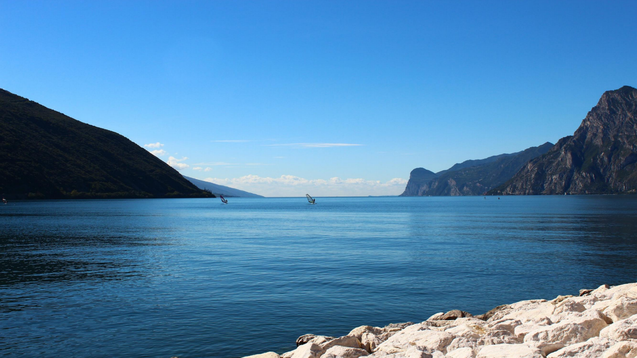
CONTENTS
壹 – 项目公司及地块概况
贰 – 越秀路大自然花园二期简介
叁 – 凤岭南三岸地块简介
肆 – 佛子岭路地块简介

Slide 3

一、项目背景-股权架构
项目公司股权情况
项目公司股权架构
 | 南宁市大自然花园 置业有限公司 注册资本800万
1、项目公司： • 南宁市大自然花园置业有限公司（以下简称“项目公司”） 成立于2000年，位于广西壮族自治区南宁市，是一家以从事 房地产业为主的企业。 • 企业注册资本800万人民币，实缴资本800万人民币。 2、项目股东1： • 广西桂盛房地产有限责任公司(以下简称“桂盛公司”)占股 51% ； 3、项目股东2： • 魏杰占股49% ，为项目公司法定代表人。
黄东（85%）
何隆建继承人： 何佳彤、何佳斌 何婞萱、何彦谚 各3.75%
魏杰(49%)
广西桂盛房地产有 限责任公司(51%)

Slide 4
一、项目背景——土地及进展
项目公司名下地块
项目公司名下地块
青秀区大自然花园项目二期、青秀区凤岭南三岸土地等。 1、越秀路大自然花园二期项目： • 占地面积：总占地面积约400亩，剩余约100亩尚未开发， 未开发计容建筑面积约为17万㎡，容积率2.32。 • 土地证号：桂（2020）南宁市不动产权第0081058号、 桂（2020）南宁市不动产权第0081059号、桂（2020） 南宁市不动产权第0081095号。 • 土地抵押：未抵押、未查封。 • 土地成本：修市政道路置换获取 ，原始有票约30万/亩。 2、凤岭南三岸项目： • 占地面积：2个地块 ，总占地面积约147亩， 容积率2.0， 计容建筑面积约为19.7万㎡。 • 土地证号： 桂（2020）南宁市不动产权第0081320号、 桂（2020）南宁市不动产权第0081449号. • 土地抵押： 未抵押、未查封。 • 土地成本：政府控制大自然项目容积率，容积率损失置换获取 ，原始有票暂按30万/亩。
3、佛子岭路项目： • 占地面积：总占地面积约92.65亩， 容积率2.3，计容建筑面积约为14.2万㎡。 • 土地证号： 桂（2023）南宁市不动产权第0126059号。 • 土地抵押： 未抵押、未查封。 • 土地成本：政府占用大自然项目35亩土地，置换获取 ，原始 有票暂按30万/亩。 • 目前进展：市场定位和设计方案前期阶段，现场基本为净地， 未开工

Slide 5
CONTENTS
壹 – 项目公司及地块概况
贰 – 越秀路大自然花园二期简介
叁 – 凤岭南三岸地块简介
肆 – 佛子岭路地块简介

Slide 6
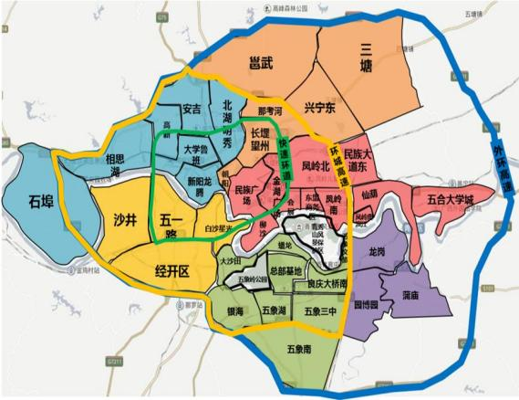
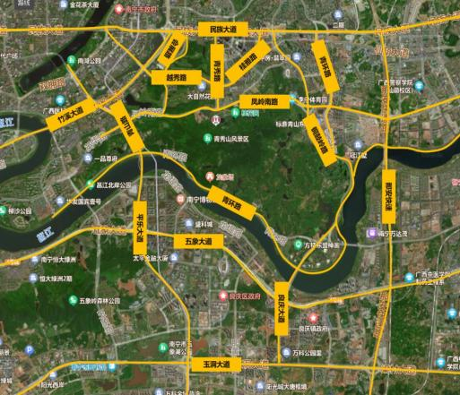
一、项目区位——青秀区东盟商务区板块，青秀山北侧，市中心绝版地块
> 项目区位： 项目位于青秀区东盟商务区板块， 市中心绝版地块；宜居、宜景、宜学，具备打造“打造南宁市顶级豪宅”的先天条件。
> 项目配套： 项目周边配套齐全、成熟、优质。教育资源优越，名校越秀路小学+南宁市三美中学， 满足一站式的学龄教育需求；商业配套完善，航洋城、万象城、三祺广场、盛天地等几大商圈；景观资源丰富， 青秀山公园（5A）、石门森林公园环绕。
> 周边交通：位于民族大道南侧、凤岭南路北侧，小区门口有地铁6号线青秀路站，距离地铁1号线会展中心站（直线距离约1.1公里）；距离南宁东站（直线距离5.4公里），车行约15分钟； 20分钟内可抵达各城区。
城市板块图
本案
项目交通图
本案

Slide 7
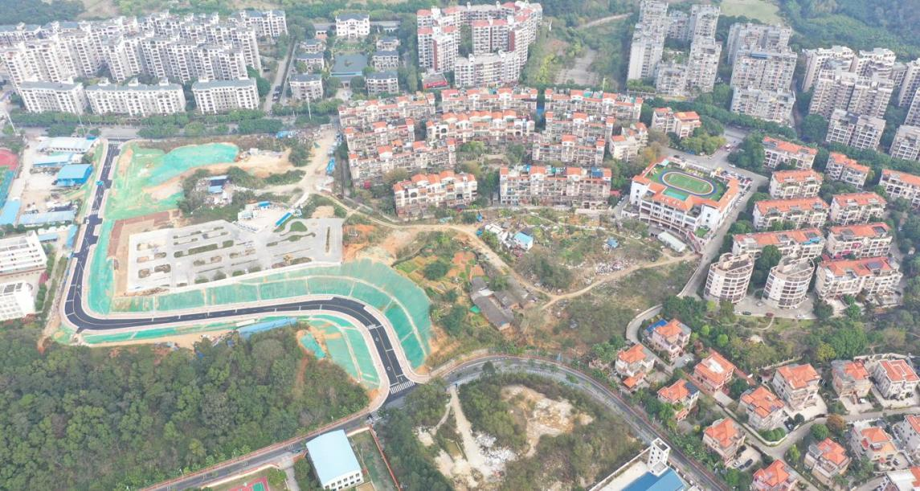
二、项目航拍——净地未开工，北侧临主干道越秀路，南侧看青秀山，西侧临越秀路小学
本案
本案
越秀路 小学
本案

Slide 8
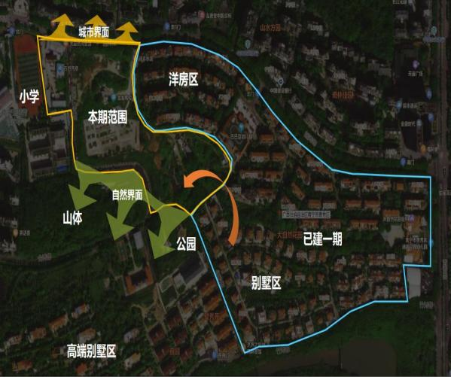
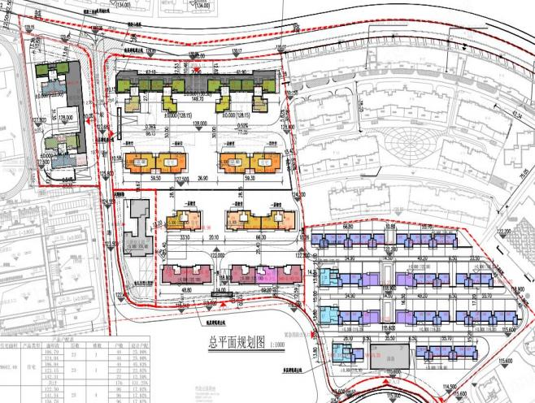
三、项目方案——首开产品兼顾流速，后续改善产品提升利润
项目整体开发示意图 | 二期开发总平图
本期 范围

Slide 9
四、项目指标——计容建面16.2万方， 普通高层+大平层+联排别墅，独立分区
1、项目指标 |  | 2、物业类型
科目 |  |  | 指标 | 说明
总用地面积 |  |  | 70082
容积率 |  |  | 2.32
总建筑面积 |  |  | 237004
地上计容建筑面积 |  |  | 162437
其 中 | 住宅 |  | 141571
 | 其中 | 高层（90-140） | 63711 | 1-4号楼
 |  | 大高层（190-300） | 63760 | 5-9号楼
 |  | 别墅（300-600） | 14100
 | 商业 |  | 4974
 | 星级酒店 |  | 8182
 | 其他 | 公共配套 | 7710 | 幼儿园2040
地下建筑面积 |  |  | 74567
其 中 | 普通地下室建筑面积 |  | 65728.03
 | 人防地下室建筑面积 |  | 8121.85
配套面积 |  |  | 717.12
机动车总车位数 |  |  | 1652
其 中 | 地下产权车位数 |  | 1444
 | 地下人防车位数 |  | 208
物业类型 | 楼栋 | 层数 | 面积 | 户数 | 户型
住宅 | 1#2# | 24+1 | 22527 | 192 | 100+120+143㎡
 | A区-合计 | - | 22527 | 192
 | 3#4# | 24+1 | 41184 | 288 | 143㎡
 | 5#6#7#8# | 17 | 55760 | 272 | 190+220+240㎡
 | 9# | 7 | 8000 | 21 | 320㎡
 | B区-合计 | - | 104944 | 581 | -
C区-别墅合计 |  |  | 14100 | 43 | 300㎡
D区-星级酒店 |  | 4-8层 | 8182 | - | -
底商 | A区 | 1层 | 2574 | - | -
 | B区 | 1层 | 2400 | - | -
底商合计 |  |  | 4974 |  | -
车位 | A区 | 非人防 | - | 262 | -
 | B区 | 非人防 | - | 955 | -
 | B区 | 人防 |  | 208 | -
 | C区 | 非人防 | - | 176 | -
 | D区 | 非人防 | - | 51 | -
车位合计 |  |  |  | 1652 | -

Slide 10

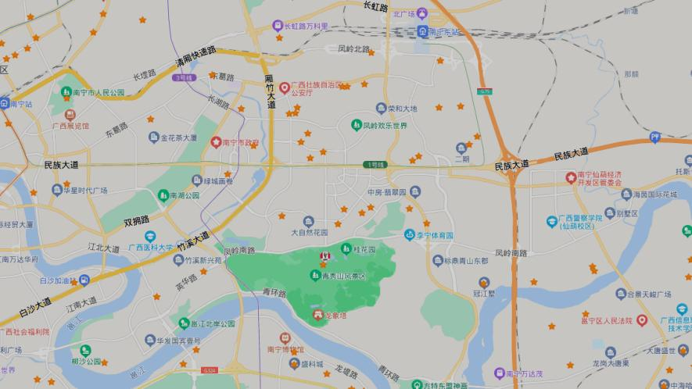
五、 周边地价11000以上，本项目地价和位置优势明显
青秀区核心在售项目集中凤岭北及三岸板块，亦是本案全销售周期内核心竞品 凤岭北主打学区+地铁口，三岸主打南向江景资源
东盟商务区板块在售项目少， 本案可补足板块市场空白
建发养云 大平层18000
北投岭上 大平层15000-17000
荣和凤岭学府
荣和城市之门
北投新地块 楼面价9510（23年）
建发养云
建发央著
荣和拙政源
北投领上
建发新地块 楼面价11206（23年）
建发新项目
东方尊府
北投新地块
中海甲叁壹号院 楼面价12800（22年） 180-280大平层
中海甲叁壹号院
华润中山府
本案
青山府
彰泰红
保利冠江墅
临江2-2.4万 不临江1.5-2.0万
大唐臻观
龙湖郁林府
美的悦江府
大唐臻观 楼面价11400（16年） 大平层20000
中铁西派御江
阳光城江山璟原
万丰江境 | 凤溪紫来湾
保利冠江墅
保利君悦湾

Slide 11
六、项目测算——无税筹情况下，项目净利润率23.6%，净利润额8.2亿元，资金峰值约3亿元
一 | 销售收入 | 住宅 | 多层 | 平米 | 8,000 | 30,000 | 24,000 | 9#均价3万
 |  |  | 小高层 | 平米 | 55,760 | 22,000 | 122,672 | 5-8#均价2.2万
 |  |  | 高层 | 平米 | 63,710 | 17,293 | 110,173 | 1-2#均价1.6万；3-4#均价1.8万
 |  |  | 联排别墅 | 平米 | 14,100 | 40,000 | 56,400
 |  | 商业 车位 | 商铺 | 平米 | 4,974 | 28,000 | 13,927
 |  |  | 星级酒店 | 平米 | 8,182 | 15,000 | 12,273 | 按打包销售
 |  |  | 非人防车位 | 个 | 1,444 | 239,162 | 34,535
 |  |  | 人防车位 | 个 | 208 | 150,000 | 3,120
 |  | 合计 |  |  |  |  | 377,101
 |  | 增值税 |  | 万元 |  |  | 23,208
二 | 销售税金及附 | 城建税 |  | 万元 | 23,208 | 7% | 1,625
 |  | 教育附加税 |  | 万元 | 23,208 | 3% | 696
 |  | 地方教育附加税 |  | 万元 | 23,208 | 2% | 464
 |  | 土地使用税、印花税、房产税 |  | 万元 |  |  | 218
 |  | 合计 |  | 万元 |  |  | 26,210
三 | 土地成本 | 土地出让金 |  | 平米 | 162,437 | 194 | 3,154 | 按评估地价30万/亩
 |  | 契税 |  | 万元 | 3,154 | 3.00% | 95
 |  | 市政配套费 |  | 万元 |  |  | 533
 |  | 其他土地成本1 |  | 万元 |  |  | 37 | 交易服务费
 |  | 合计 |  |  |  |  | 3,819
四 | 建设成本 | 建设成本 |  |  | 237,004 | 3,481 | 82,498
五 | 运营成本 | 管理费用 |  | 万元 | 377,101 | 5.00% | 18,855
 |  | 销售费用 |  | 万元 | 377,101 | 4.00% | 15,084
 |  | 财务费用 |  | 万元 | 85,000 |  | 9,813
 |  | 资本化利息 | 其他借款 | 万元 | 20,000 | 12.00% | 800 | 暂估
 |  |  | 银行开发贷 | 万元 | 32,500 | 8.00% | 4,615 | 暂估
 |  |  | 银行开发贷 | 万元 | 32,500 | 8.00% | 4,398
 |  | 合计 |  | 万元 |  |  | 43,752
六 | 土地增值税 |  |  | 万元 |  |  | 111,619
七 | 开发总成本费用总计 |  |  | 万元 | 237,004 | 5,488 | 130,070
八 | 税前利润总额 |  |  | 万元 |  |  | 109,202
九 | 所得税 |  |  | 万元 | 109,202 | 25%
十二 | 核心指标 | 项目净利润 |  | 万元
 |  | 项目销售净利润率 |  | % | 23.67%
1、项目净利润： • 不考虑税筹： 项目利润率23.67%，净利 润8.19亿元，土增税11.16亿元； • 考虑税筹： 预计净利润可达11亿元左右。 2、项目现金流： • 项目资金峰值： 项目开盘前，首笔股权收 购款3亿元+首开前建安及费用支出约 0.8亿元， 项目资金峰值需求约3.8亿元。 • 现金流覆盖情况： 开盘后1年内月均销售 回款约0.7-1亿元，考虑开发贷流入后， 扣减1年内的建设/税费/利息支出及预售 监管资金等后，项目盈余资金可覆盖前期 融资额及剩余股权收购款。
序号
项目
经济指标
含税单价（元）
含税金额 （万元）
备注
27,301
81,902

Slide 12
CONTENTS
壹 – 项目公司及地块概况
贰 – 越秀路大自然花园二期简介
叁 – 凤岭南三岸地块简介
肆 – 佛子岭路地块简介

Slide 13

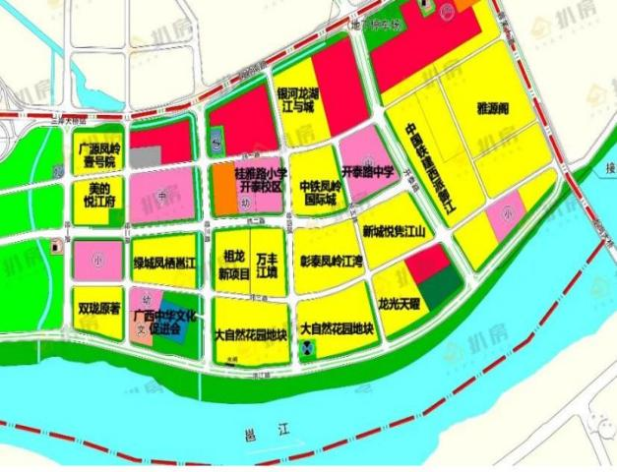
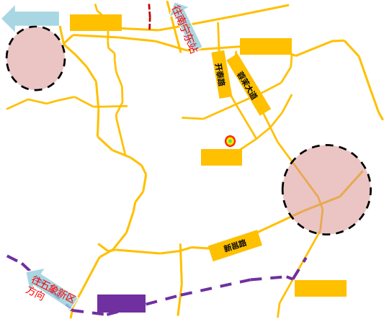
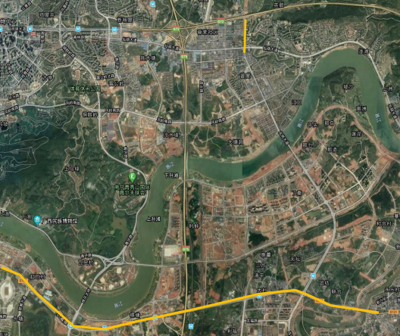


一、项目区位： 青秀区凤岭南滨江高端居住区，板块一线临江的最后两块稀缺宅地
区位：青秀区凤岭南滨江高端居住板块
位置：该板块一线临江的最后两块宅地
往市中心方向
往南宁东收 费站
地铁1号 线
民族大道
仙葫大道
龙湖 青秀 天街
万象城 商圈
凤岭南
滨江
开盘路
凤岭南路
本案
滨江路
那安快速路（原环城高速）
龙岗片区
万达茂城 商圈
本案
本案
地铁4号
五象大道
线
学区：南宁最好小学-桂雅路小学-分校（已开学）； 商业：龙湖青秀天街（已开业）

Slide 14
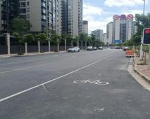
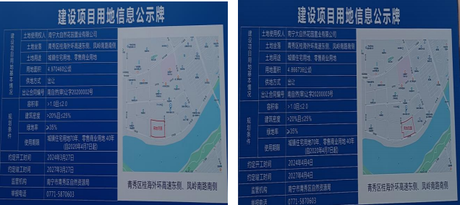
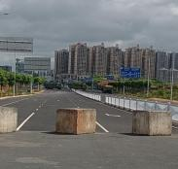
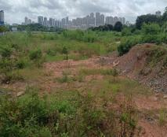
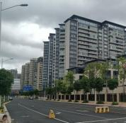
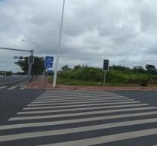
二、项目指标及现状： 住宅净地，容积率2（小高+别墅），建面19.7万方，未开工
地块内部及四至：内部为净地，四至道路全部贯通，未开工
规划指标：西侧占地4.97万方，东侧占地4.87万方，容积率2.0，合计计容建面19.7万方，商业比例3-5%

Slide 15

三、周边房地价市场： 原始有票土地成本极低，项目地价优势显著；售价大平层约1.7万，别墅约3万
广源凤岭壹号院 实际楼面价12488（19年） 尾盘状态，大平层17000
龙湖 青秀
天街
尾盘
现房售罄
万丰江境 实际楼面价7100（22年） 23年5月开盘，刚需定位， 69-130平米，售价13000
美的悦江府 实际楼面价11735（19年） 尾盘状态，大平层15500
尾盘
尾盘
在建
未开工 在建 未开工 | 现房售罄 现房售罄 本案 未开工
现房售罄
绿城凤起邕江 实际楼面价13495（19年） 在建，未销售
本案
尾盘
本案 占用大自然项目35亩地，置换 到本案，土地成本暂按大自然i 项目30万/亩估算 地价优势明显，区位优势明显
龙湖双珑原著 实际楼面价14148（19年） 尾盘状态，大平层均价17000- 25000，别墅均价30000

Slide 16
四、项目测算： 未考虑税筹情况下，项目净利润率21.3%，净利润额7.58亿
三岸147亩项目投资估算总表
序号 | 项目 |  |  | 经济指标 |  | 单位计价依据（元， %） | 金额（万元）
一 | 销售收入 | 住宅 | 销售（小高层+别墅） | _{M}² | 185139 | 18000 | 333249
 |  | 商业 | 销售（占比3%） | _{M}² | 5902 | 20000 | 11805
 |  | 车位 | 销售 | 个 | 807 | 100000 | 8069
 |  |  | 结算车位 | 个 | 538 | 50000 | 2690
 |  | 合计 |  |  | 241874.09 |  | 355812
二 | 增值税及附加 | 小计 |  | 万元 |  | 6.86% | 24420
三 | 土地成本 | 土地出让金（30万/亩有票计） |  | 万元 | 147.55 | 30.00 | 4427
 |  | 契税 |  | 万元 | 4,427 | 3% | 133
 |  | 交易服务费 |  | 万元 | 4,427 |  | 50
 |  | 小计 |  | _{M}² |  |  | 4609
四 | 建设成本 | 建设成本 |  | _{M}² | 268447 | 3000 | 100206
五 | 运营成本 | 管理费用 |  | 万元 | 355,812 | 5.00% | 17791
 |  | 销售费用 |  | 万元 | 355,812 | 4.00% | 14232
 |  | 财务费用 |  | 万元 | 50,000 | 8.00% | 8000
 |  | 小计 |  | 万元 |  |  | 40023
六 | 土地增值税 |  |  | 万元 |  | 未考虑税筹 | 85486
七 | 开发成本费用合计 |  |  | 万元 | 241874.09 |  | 254744
八 | 税前利润 |  |  | 万元 |  |  | 101068
九 | 所得税 |  |  | % | 101068.17 | 25% | 25267
十 | 项目净利润 |  |  | 万元 | 0 |  | 75801
十一 | 销售净利率 |  |  | % |  |  | 21.30%

Slide 17
CONTENTS
壹 – 项目公司及地块概况
贰 – 越秀路大自然花园二期简介
叁 – 凤岭南三岸地块简介
肆 – 佛子岭路地块简介

Slide 18
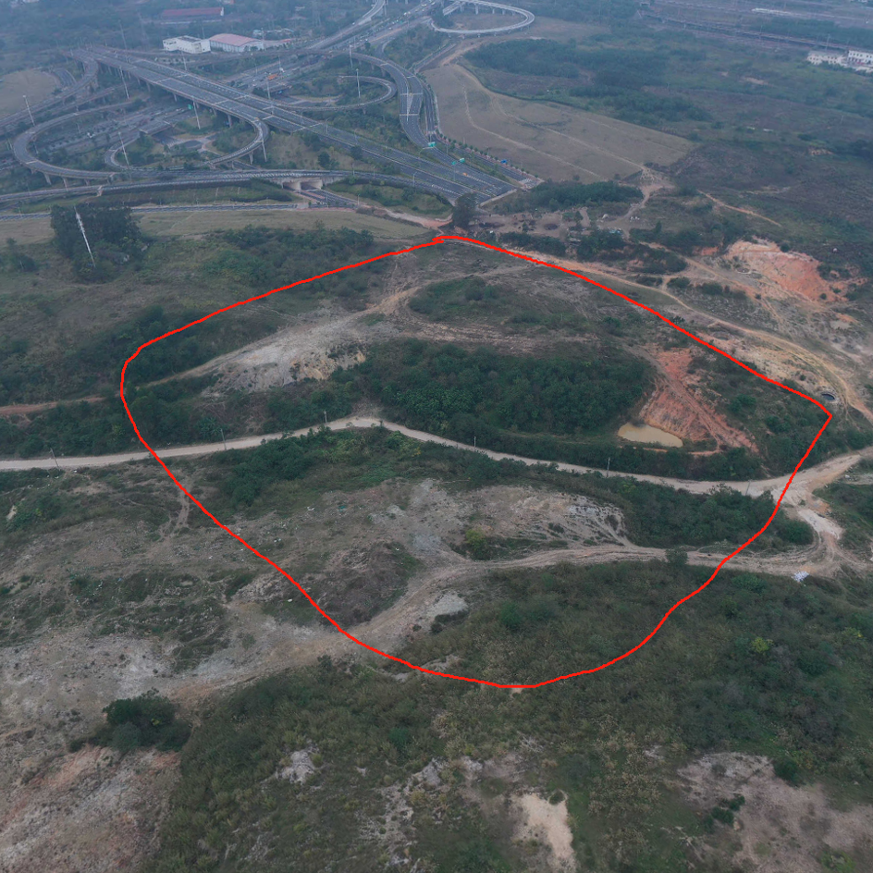
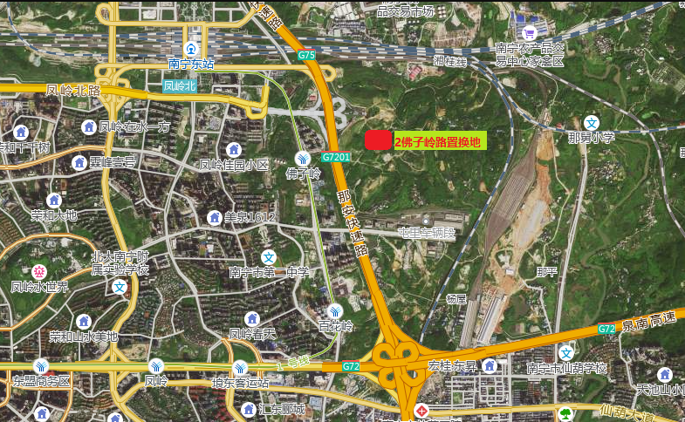
一、项目区位： 青秀区佛子岭，临近南宁市火车东站的绝佳投资地块
住宅净地，容积率2.3，建面14.2万方，未开工
位置：青秀区佛子岭路延长线
地块现状鸟瞰图

Slide 19

THANKS

